Slide 1
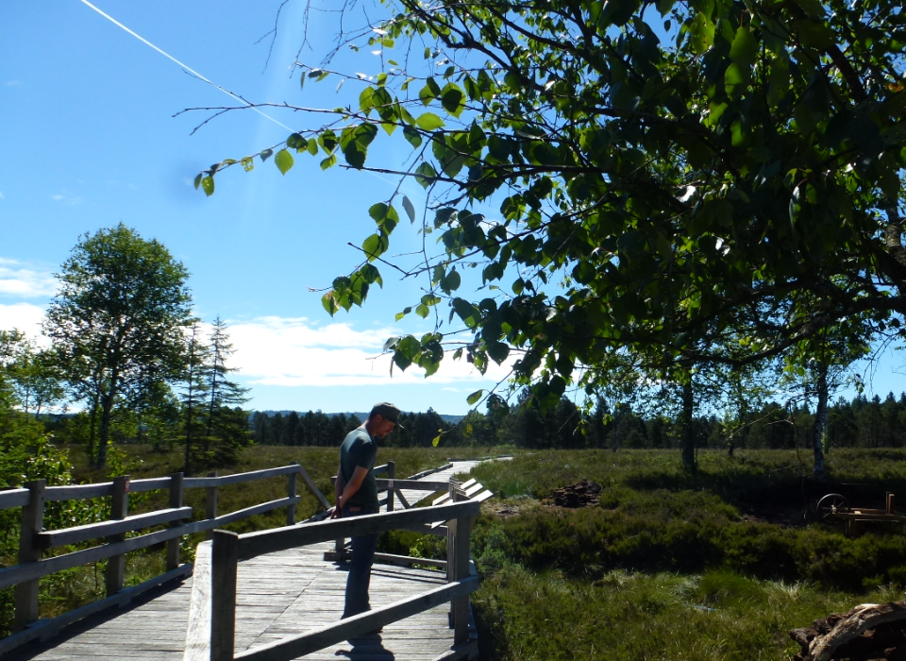
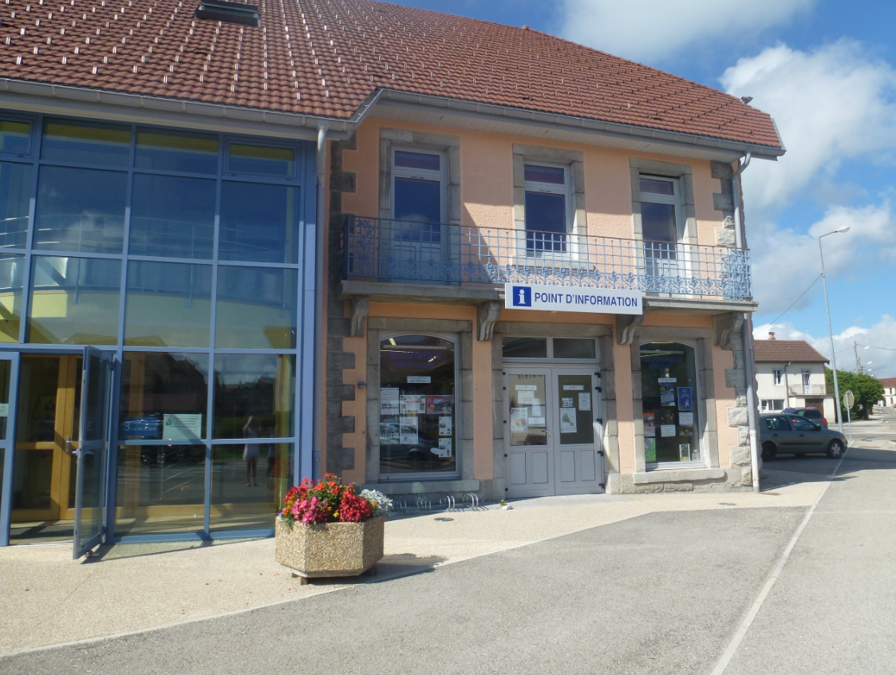
Un job d'été idéal pour découvrir le métier d’AGENT D’ACCUEIL TOURISTIQUE ET CULTUREL !
Agent d'accueil à temps partiel
Au point info tourisme / AU CHALET DES TOURBIERES
et à la médiathèque intercommunale frasne- drugeon
Poste basé à Frasne.
Durée : 5 semaines Du 20 juillet au 21 août 2020
21h hebdomadaires : accueil du public / communication / inscriptions aux animations
Rémunération SMIC
Offre d’emploi sur le site www.frasnedrugeon-cfd.fr
Envoi des candidatures avant le 13 mai 2021 à b.staszak@frasnedrugeon-cfd.fr

